Slide 1

大數據回測與預測股票漲跌

Slide 2
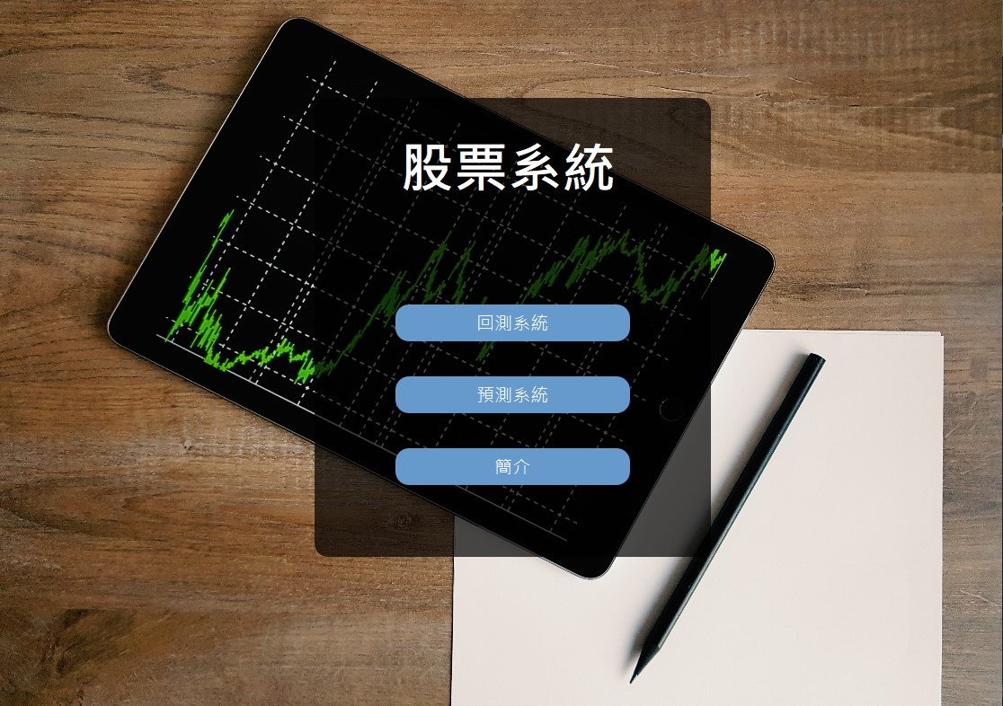
目錄
01.專題動機
02.系統架構
03.專題簡介
04.結論
05.未來展望

Slide 3

專題動機
市面上有許多股票看盤程式可以讓使用者投資、但許多人都無法找尋到其中獲利的規律，造成投資失利。
我們決定設計一個回測股票，幫助使用者找到適合的投資策略，以及利用回測結果去實行預測的系統，推薦給使用者買賣股票。

Slide 4

系統介紹
回測系統
使用技術指標來進行回測，幫助使用者找到參數範圍內獲利最大的策略，並顯示回測結果、圖形化獲利曲線、買賣點。
預測系統
利用回測系統找到每檔股票的最佳策略，並作為推薦明日有機會上漲、下跌股票的依據，給較忙碌且較沒有時間看股票的使用者。

Slide 5







系統架構圖
使用者
python
股票系統有回測的模組進行回測歷史資料以及預測的模組的明日漲跌
回測系統
預測系統
PYQT5
資料庫
介面

Slide 6

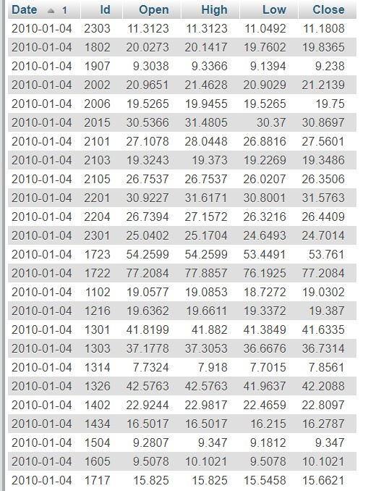

回測系統-資料
抓取2010~2020年未退出0050、中型100成分股的股票，總共99檔

Slide 7
回測系統-回測流程
數據結果
選擇日期以及策略參數
策略損益 、交易次數 、勝率 等
均線天數、RSI上下限、KD上下限，日期，提供給使用自由輸入
4
2
5
1
顯示圖形化結果
3
選擇股票回測的策略
策略的買賣點顯示、
策略損益與價格走勢圖
五種技術指標MA、KD、MACD、Boiling、RSI
開始回測
開始進行程式化的處理

Slide 8
回測系統-買賣訊號介紹
1.MA & MACD(均線指標) :
3. Bolling(布林通道):
短均線
長均線
4. RSI(相對強弱指標):
2.KD(隨機指標) :
短RSI
KD>80
長RSI
KD>20

Slide 9
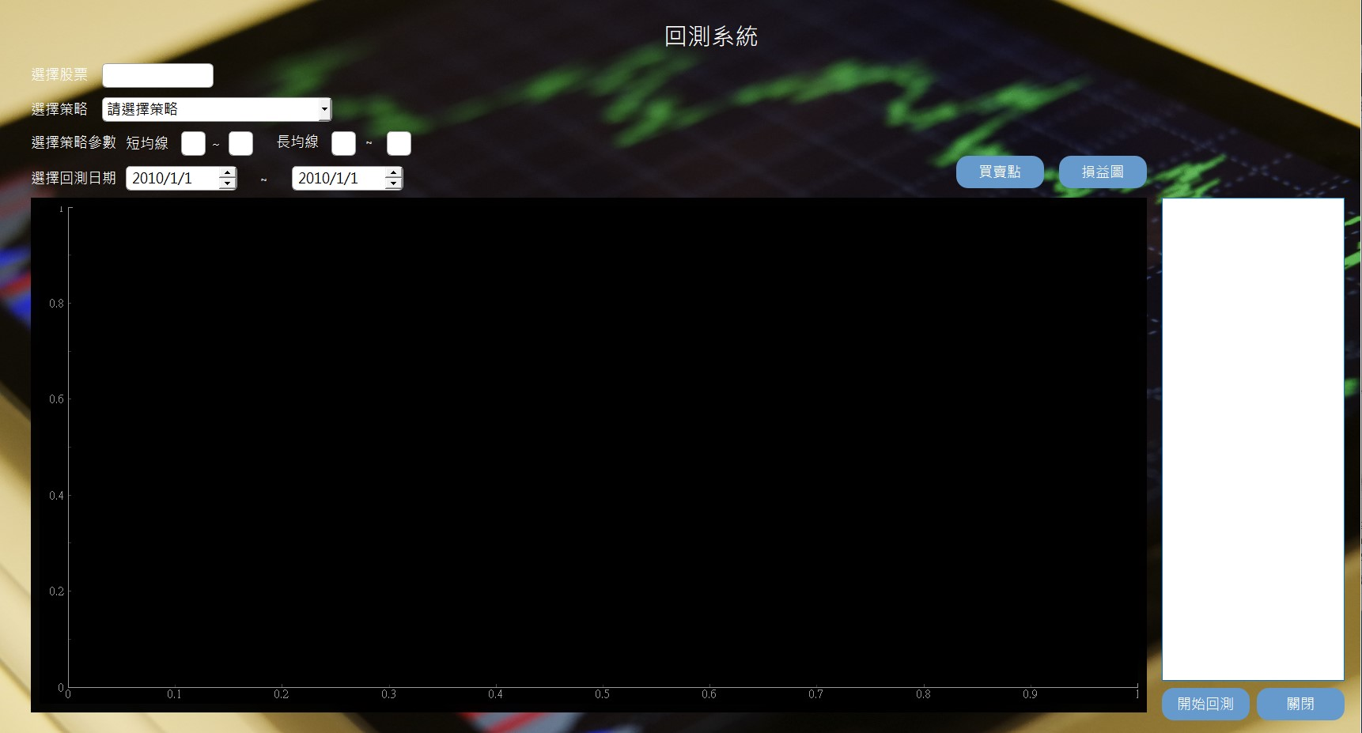
專題簡介(一): 回測系統運行介面
數據圖形化切換
策略設定
K線顯示
回測數據
01
02
03
04

Slide 10
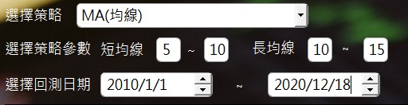
回測系統-參數設定
5
6
7
8
9
10
10
11
12
13
14
15
損益
損益
損益
最佳損益
最佳參數
短均線 : 8
長均線 : 14
損益
損益
損益

Slide 11






回測系統 – 回測結果
策略損益
交易次數
勝率
策略回測的損益
在回測區間內所產生的所有交易次數加總
透過獲利次數及交易次數算出勝率
平均每次交易損益
單次最大獲利及虧損
獲利及虧損次數
透過損益點數、報酬率及交易次數獲得平均的損益及報酬率
在回測區間內，單次出現獲利最多及虧損最多
總交易次數內所賺錢及賠錢的次數

Slide 12
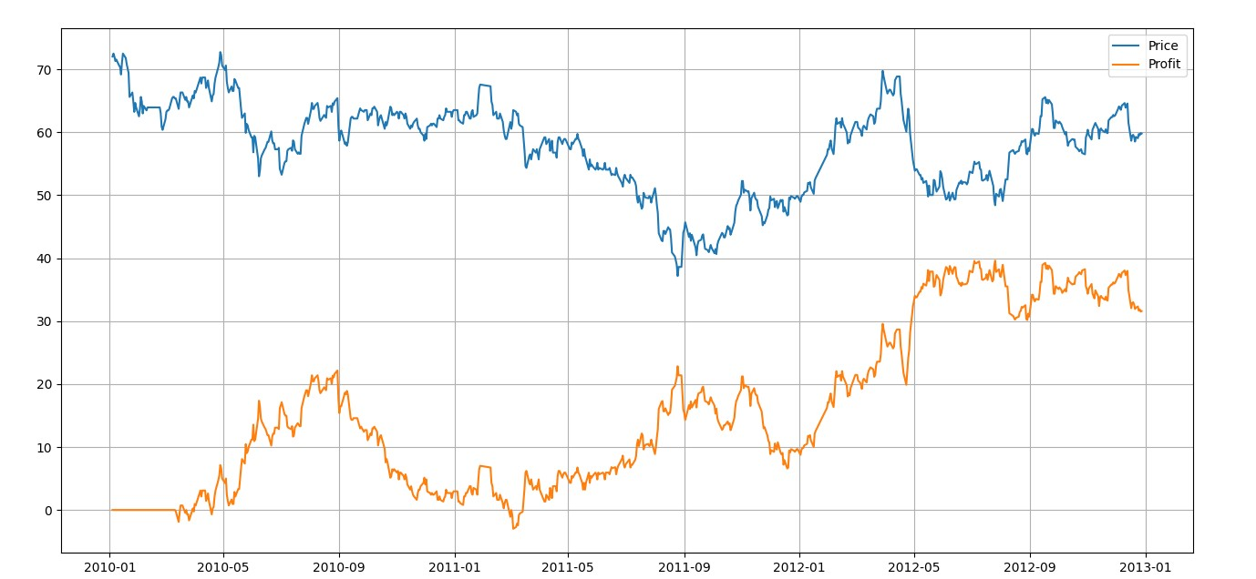
回測系統 – 股票走勢與策略走勢比較
收盤價
策略損益

Slide 13
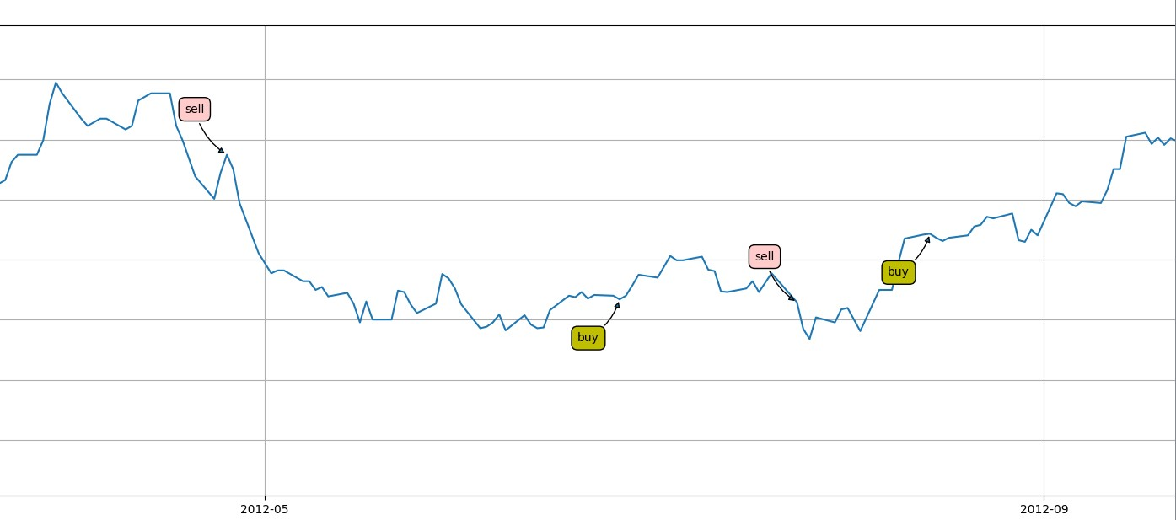
回測系統 – 策略進出場點顯示

Slide 14
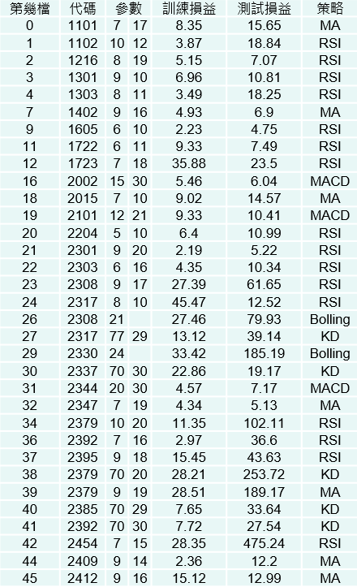
回測成果
最佳策略損益表
總共68檔，約70%的股票
有判斷依據
每檔股票回測2010~2016
五種策略、參數設定大範圍區間進行回測
利用訓練的最佳參數驗證2016~2020

Slide 15
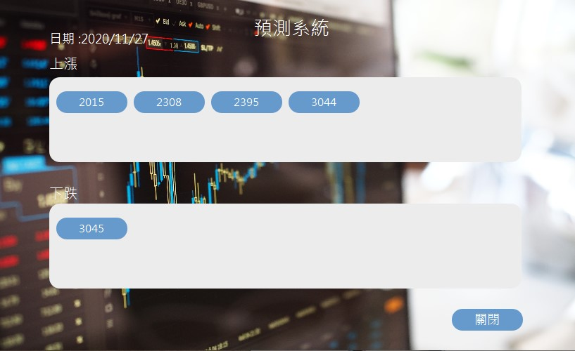
專題簡介(二) : 預測系統運行介面
每日收盤結束抓取最新日的股價
預測明日股票是漲還是跌

Slide 16
預測成果
 | 109/11/27 | 109/12/17
2015豐興 | 58.7 | 65.5
2308 台達電 | 220 | 247
2395 研華 | 311 | 329.5
3044 健鼎 | 123.5 | 121.5
3045 台灣大 | 99.2 | 99.2

Slide 17



未來展望
建立多平台的應用
擴大資料庫的容量
提高預測系統的準確率

